Slide 1



Diferencia entre "Señal", "Signo" y "Símbolo"
Es muy común que estos vocablos tiendan a generar confusión, pero aquí presentamos que significan estas palabras:
El signo de interrogación
El signo de hombre y mujer
Las llamas del fuego
Signo: Es una representación gráfica de una palabra, la cual puede ser entendida en cualquier idioma (ya que es universal).

Slide 2


Señal de riesgo eléctrico
Señal de prohibir el acto de fumar en lugares públicos
Señal: Es un tipo de signo que sirve más como una información, en algunos casos con carácter imperativo (pues señala que se debe y no se debe hacer), y en otros es un logotipo que muestra un producto comercial, de cualquier índole.

Slide 3



La Cruz: símbolo de la religión cristiana
La estrella de David: símbolo de
judaísmo y es el emblema de Israel
El lazo rosado: símbolo de
la lucha contra el Sida
Símbolo: Es la representación gráfica de una palabra, el cual también involucra sentimientos, valores, ideales. En sociedades diferentes, las gráficas puede simbolizar distintas cosas, y de allí se desglosa el significado particular que tiene.

Slide 4
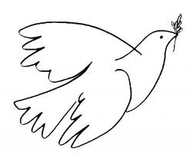
SIMBOLOS VISUALES
Cuando encontramos una paloma
blanca en un cuadro, antes que nada sabemos
que es un animal y para ser mas precisos,
un ave de color blanco; sin embargo puede tener
diferentes significados simbólicos dependiendo del
tipo de imagen que se trate. Por ejemplo, en un cartel
de derechos humanos una paloma blanca puede ser
el símbolo de la paz; mientras que una pintura religiosa
tienen otro significado, como en la religión católica,
simboliza el Espíritu Santo.

Slide 5
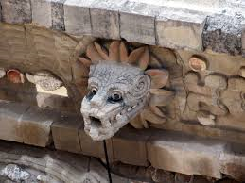
En nuestra cultura prehispánica la serpiente emplumada
Hacia referencia a Quetzalcoatl.
Este símbolo era la unión de dos, pues la serpiente era la parte carnal o limitada del ser humana
Y las plumas la parte espiritual

Slide 6
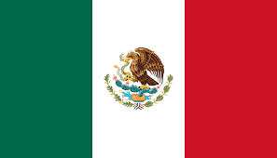

La bandera un símbolo patrio
La bandera fue creada en 1821. El presidente Benito Juárez cambió luego levemente el significado de los colores. México celebra el Día de la Bandera el 24 de Febrero.
El rojo
El rojo representa la unidad y la sangre derramada. La franja vertical roja de la derecha de la bandera representaba inicialmente la unidad de la gente española europea y la gente española de Norteamérica. Más tarde pasó a representar la sangre derramada por los revolucionarios de la independencia.
El blanco
El blanco representa el catolicismo y la unidad. Los creadores querían reconocer la devoción católica mexicana. La franja vertical blanca del centro representa la pureza de la fe mexicana. Luego su significado cambió para representar unidad.
El verde
El color verde significa independencia y esperanza. Según los creadores de la bandera, la franja vertical verde de la izquierda representa el movimiento de independencia y separación de España. Más tarde se convirtió en representación de la esperanza.
El símbolo
El águila con la víbora en su boca reconoce la herencia azteca de México. Según la leyenda azteca, los dioses aconsejaron a la gente azteca a construir su capital en el lugar donde vieran un águila posada sobre un árbol espinoso de pera, comiendo una serpiente. Esta comunidad construyó la capital, Tenochtitlan, donde ahora es la plaza principal de la ciudad de México.

Slide 7
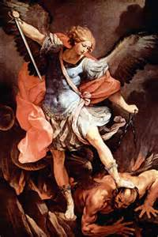
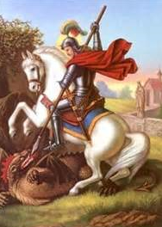
Objetos simbólicos
Las imágenes religiosas
Tienen gran contenido
simbólico. Si vemos la imagen de un Ángel
Con armadura de romano, nos referimos a
San Miguel Arcángel, mientras que un dragón
Derrotado por un soldado representa a San Jorge.
Patrono protector de los hogares
Muchas veces al estar frente a un cuadro sentimos que ciertos objetos no comprendemos por que el artista decidió incluirlos, sin embargo, al conocer su significado podemos describir el contenido de la imagen y entender el por que de que se les haya incluido.
San Miguel es uno de los siete arcángeles
El gran defensor del pueblo de Dios contra el demonio

Slide 8

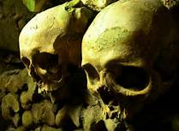
La calavera es el símbolo universal de la muerte.
Un trinche o tridente tiene diferentes simbolismos
Segun la imagen en la que se representen. Se puede tratar de un diablo, pero también se puede
tratar del dios Neptuno (Poseidon en la mitología griega).

